Slide 1

KHOA KỸ THUẬT & CÔNG NGHỆ
BỘ MÔN CÔNG NGHỆ THÔNG TIN
BÁO CÁO THỰC TẬP ĐỒ ÁN CƠ SỞ NGÀNH
XÂY DỰNG CƠ SỞ DỮ LIỆU VỀ ĐÁNH GIÁ, XẾP LOẠI
VIÊN CHỨC TẠI TRƯỜNG ĐẠI HỌC TRÀ VINH
Giảng viên hướng dẫn:
Phan Thị Phương Nam
Sinh viên thực hiện:
Đặng Hào Nguyên
Mã lớp: DA21TTC

Slide 2
NỘI DUNG
I.TỔNG QUAN
II.ĐÁNH GIÁ KẾT QUẢ
III.KẾT LUẬN

Slide 3
TỔNG QUAN
1.1 Lý do chọn đề tài
Ngành công nghệ thông tin phát triển mạnh mẽ.
Lĩnh vực giáo dục rất cần thiết cho việc xây dựng cơ sở dữ liệu.
1.2 Mục tiêu nghiên cứu
Áp dụng được lý thuyết cài đặt dữ liệu vào hệ quản trị cơ sở dữ liệu để cài đặt các mô hình dữ liệu, quản trị và khai thác dữ liệu.
Tạo tiền đề cho việc xây dựng hệ thống quản lý, đánh giá phân loại viên chức
tại Trường Đại học Trà Vinh.

Slide 4
TỔNG QUAN
1.3 Phương pháp
Phương pháp nghiên cứu lý thuyết: Tham khảo, phân tích các tài liệu, văn bản liên quan.
Phương pháp nghiên cứu mô hình hóa: Vẽ và thiết kế mô hình, nhập dữ liệu mẫu thử.
1.4 Nội dung
Xây dựng mô hình cơ sở dữ liệu về đánh giá, xếp loại viên chức.
Cài đặt mô hình dữ liệu vào hệ quản trị cơ sở dữ liệu.

Slide 5
TỔNG QUAN
1.5 Phạm vi
Nội dung: Nghiên cứu, tìm hiểu quy định đánh giá, xếp loại viên chức tại Trường Đại học Trà Vinh.
Không gian: Được thực hiện tại Trường Đại học Trà Vinh.
Thời gian: Đề tài được thực hiện trong năm 2023.
1.6 Đối tượng
Xây dựng cơ sở dữ liệu về đánh giá, xếp loại viên chức tại Trường Đại học Trà Vinh.

Slide 6
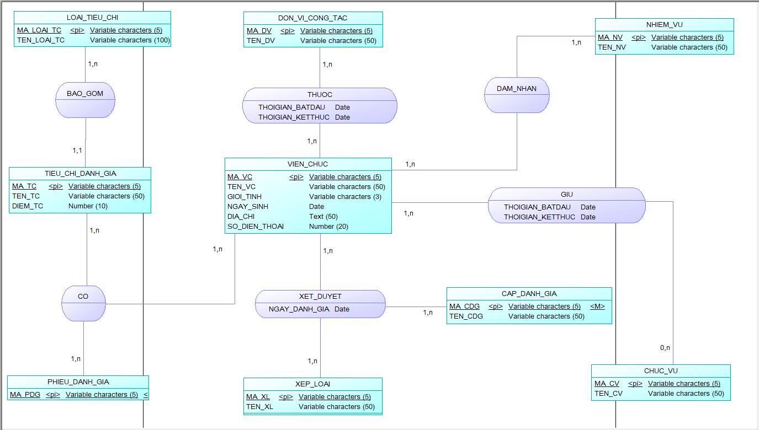
ĐÁNH GIÁ KẾT QUẢ
2.1 Mô hình thực thể mối kết hợp

Slide 7
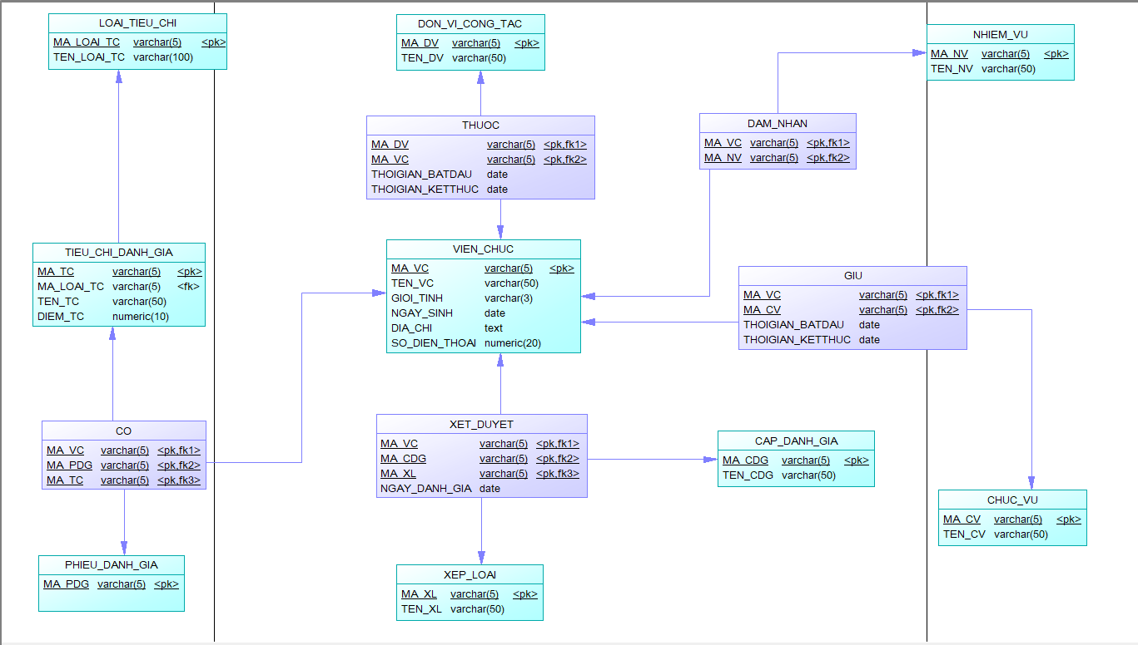
ĐÁNH GIÁ KẾT QUẢ
2.2 Mô hình dữ liệu vật lý

Slide 8
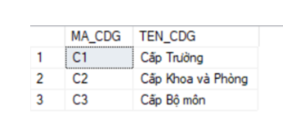
ĐÁNH GIÁ KẾT QUẢ
2.3 Nhập dữ liệu mẫu thử
INSERT INTO CAP_DANH_GIA
VALUES (‘C1’, N‘Cấp Trường’)
INSERT INTO CAP_DANH_GIA
VAL﻿UES (‘C2’, N‘Cấp Khoa và Phòng)
INSERT INTO CAP_DANH_GIA
VAL﻿UES (‘C3’, N‘Cấp Bộ môn’)

Slide 9
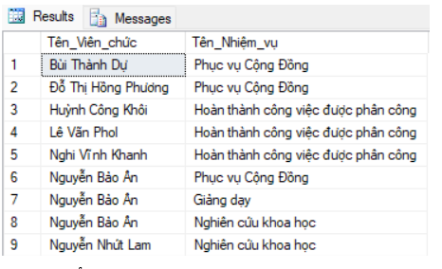
ĐÁNH GIÁ KẾT QUẢ
2.4 Nhập câu truy vấn
SELECT TEN_VC as Tên_viên_chức, TEN_NV as Tên_nhiệm_vụ
FROM VIEN_CHUC A, NHIEM_VU B, DAM_NHAN C
WHERE A.MA_VC = C.MA_VC
AND B.MA_NV = C.MA_NV
ORDER BY TEN_VC
Các dữ liệu được lấy từ thông tin trên trang website của Khoa Kỹ Thuật và Công Nghệ tại Trường Đại học Trà Vinh.

Slide 10
KẾT LUẬN
3.1 Kết quả đạt được
Xây dựng được một cơ sở dữ liệu về đánh giá, xếp loại viên chức tại Trường Đại học Trà Vinh.
Tìm hiểu, phân tích được các nguyên tắc, nội dung, quy định đánh giá, xếp loại viên chức
tại Trường Đại học Trà Vinh.
Nhập được các câu truy vấn thêm, sửa, xóa, xem các dữ liệu có trong cơ sở dữ liệu.
3.2 Kết quả chưa đạt được
Chưa đánh giá, xếp loại được một viên chức cho ra nhiều kết quả khác nhau.

Slide 11
THANK YOU

